Slide 1
В музее русского языка
Подготовила: учитель МАОУ «СОШ №1»
Афанасьева Наталья Геннадьевна
город Набережные Челны

Slide 2
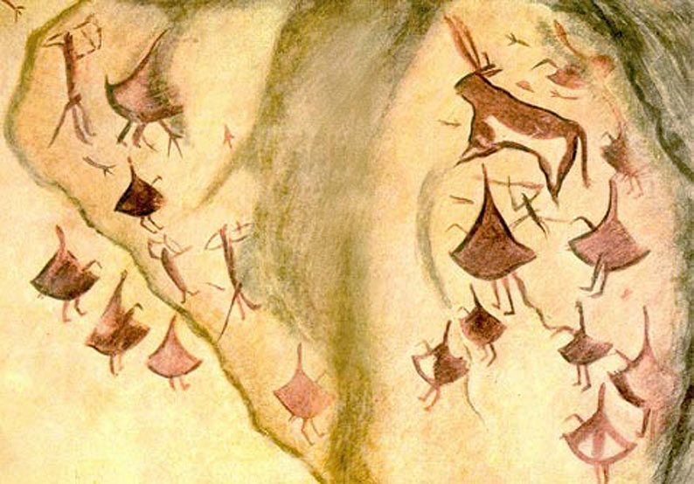
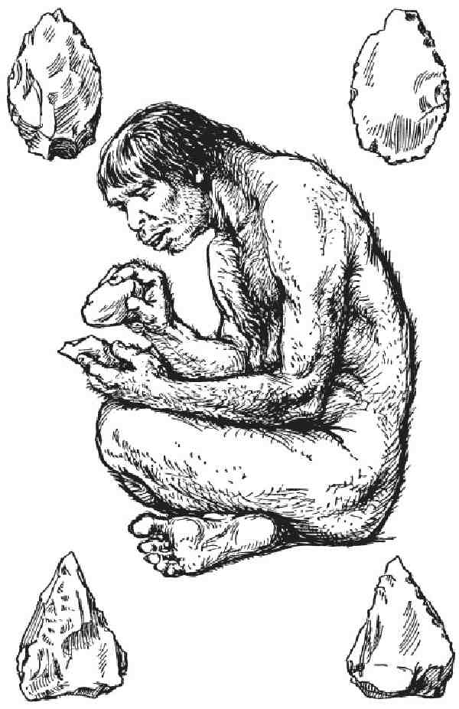
Зал истории письменности

Slide 3
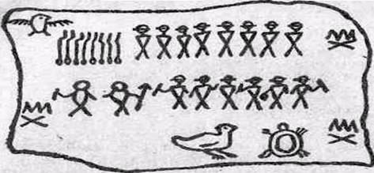
Пиктогра́фия (лат. pictus писанный красками, рисованный + ...графия) пиктографическое письмо, рисуночное письмо - вид письма, при котором предметы, события и действия изображаются с помощью условных знаков – пиктограмм.

Slide 4
ПИКТОГРАФИЧЕСКОЕ ПИСЬМО
Пиктографическое или картинное письмо появилось в доисторические времена. Многие рисунки, дошедшие до нас, ещё не разгаданы.
Примерами современного использования пиктографии могут служить дорожные знаки для водителей и пешеходов.

Slide 5
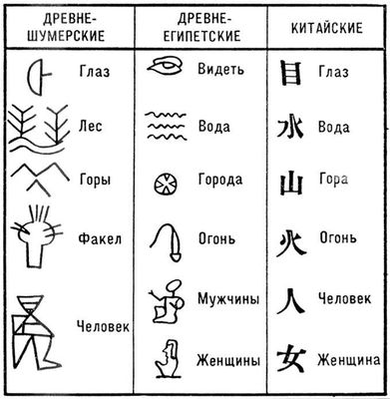
ИДЕОГРАФИЧЕСКОЕ ПИСЬМО
На смену пиктографии пришло идеографическое письмо (одним знаком обозначалось целое понятие). Предметы изображали знаками-символами. Рисунки служили средством напоминания, но не было письма в прямом смысле.

Slide 6
БУКВЕННО-ЗВУКОВОЕ ПИСЬМО
Буквенно-слоговое (фонетическое письмо) относится ко второму тысячелетию до н. э. Это письмо отражает фонетический состав языка.
Фонетическое письмо стало основой для письменности многих народов.

Slide 7
АЛФАВИТ ЛИ ЭТО?
Й Ц У К Е Н Г Ш Щ З Х Ъ Ф Ы В А П Р О Л Д Ж Э Я Ч С М И Т Ь Б Ю Ё

Slide 8
АЛФАВИТ - ЭТО БУКВЫ, РАСПОЛОЖЕННЫЕ В ОПРЕДЕЛЕННОМ ПОРЯДКЕ.
А Б В Г Д Е Ё Ж З И Й К Л М Н О П Р С Т У Ф Х Ц Ч Ш Щ Ъ Ы Ь Э Ю Я

Slide 9
ЗАЛ ПУНКТУАЦИИ

Slide 11
ВЫВЕСКА
«Здесь зубы, дергают бороды, бреют оспу, прививают язвы, уничтожают кровь, пускают локоны, завивают ногти, режут головы моют».

Slide 12
Г. Граубин «Ленительный падеж»

Slide 13
ПАДЕЖИ
ИМЕНИТЕЛЬНЫЙ
РОДИТЕЛЬНЫЙ
ДАТЕЛЬНЫЙ
ВИНИТЕЛЬНЫЙ
ТВОРИТЕЛЬНЫЙ
ПРЕДЛОЖНЫЙ

Slide 14
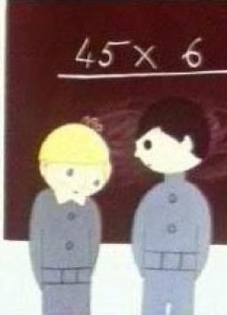

Slide 16
И нет у нас иного достоянья!
Умейте же беречь
Хоть в меру сил, в дни злобы и страданья,
Наш дар бесценный – речь.
И. Бунин

